Slide 1
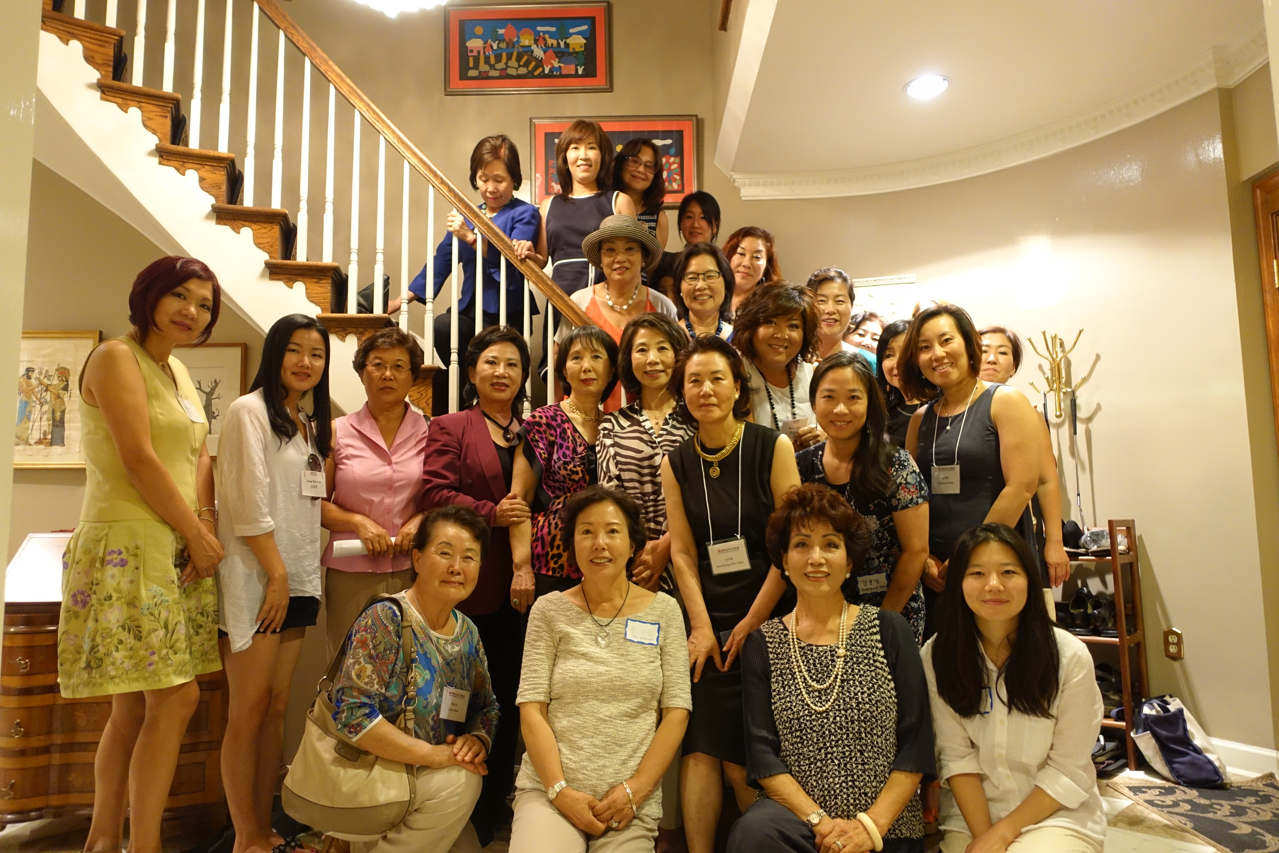
I. 2015년 하반기 ~ 2016년 상반기 활동보고
미 동부 – 워싱턴 D.C. 지회
해당지역 지역국기
[2015년 하반기-2016년 상반기 사업 추진실적]
○ 사업명 : 2015년도 제 3차 정기회의
- 사업목적: 코윈 워싱턴 지부 그룹 미팅
- 사업추진기간: 2015년 8월 16일
- 주요내용
새 펠로우 환영, 위원회 보고, 세미나 논의, 그리스 문화 강연
- 주요성과
32명의 회원이 참석한 가운데 신수경 회장댁에서 열림
새롭게 선출된 신수경 회장의 인사말에 이어 새로이 개편된 임원단과 위원회 멤버들의 명단을 발표함
KOWIN 디씨 지부의 충분한 자금모금을 위한 계획 논의 및 연회비를 조정함
8월 통영에서 개최되는 ‘세계국제여성포럼’ 과 11월에 열리는 리더쉽 세미나 계획에 대해 논의함
신수경 회장의 “Introduction to Greece 101’ 란 제목으로 그리스 문화에 대한 체험과 지식을 나누는 시간을 가짐

Slide 2
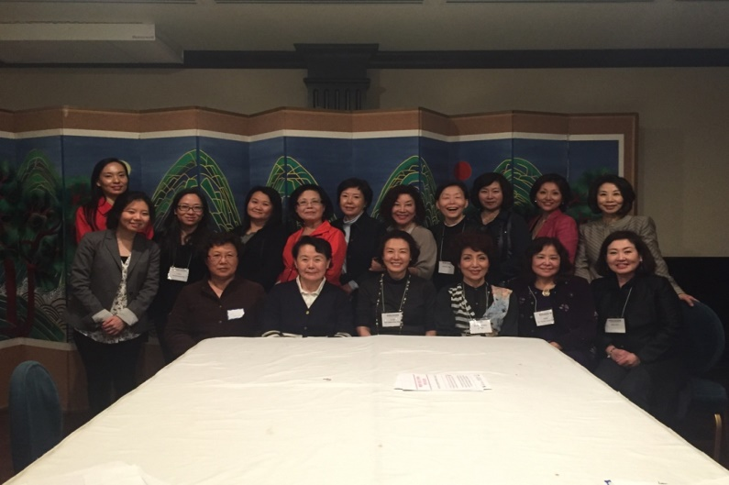
I. 2015년 하반기 ~ 2016년 상반기 활동보고
미 동부 – 워싱턴 D.C. 지회
해당지역 지역국기
[2015년 하반기-2016년 상반기 사업 추진실적]
○ 사업명 : 2015년도 제 4차 정기회의
- 사업목적: 코윈 워싱턴 지부 그룹 미팅
- 사업추진기간: 2015년 11월 5일
- 주요내용
통영 컨벤션 내용 보고, 세미나 논의, 기금모음 논의, 여성 유방암 세미나
- 주요성과
21명의 멤버들이 참석한 가운데 우래옥에서 열림
8월 통영에서 열린 국제 KOWIN 컨벤션에 대한 보고함
11월 14일에 열리는 리더쉽 세미나의 진행과정에 대해 보고함
회원 연수회와 기금모음 행사 등 앞으로 다가올 행사에 대해 논의함
현재 메릴랜드대학 공공보건과 프로그램 코디네이터로 근무하고 있는 이수연씨의 “한인여성들의 유방암 자가 진단법”에 대한 강의 진행함

Slide 3
I. 2015년 하반기 ~ 2016년 상반기 활동보고
미 동부 – 워싱턴 D.C. 지회
해당지역 지역국기
[2015년 하반기-2016년 상반기 사업 추진실적]
○ 사업명 : 제 6회 코윈 디씨 리더쉽 세미나
- 사업목적: 기성세대와 차세대 한인여성이 서로 배우는 신 멘토링 프로그램
- 사업추진기간: 2015년 11월 14일
- 주요내용
주제: Shaping Own Future: One Step at a Time
기성세대와 차세대 한인여성들이 멘토링을 1부, 2부로 나누어 진행함
- 주요성과
다양한 배경의 약 100여명의 젊은 차세대 여성들과 관계자들 참가
기조연설자: 안젤라 오 변호사 (캘리포니아 고용 및 주택 균등국 조정위원) “Self-awareness, self-care beyond the balancing game”라는 주제로 연설함
10개의 각 직업분야마다 기성세대 멘토 1명, 차세대 멘토 1명으로 구성된 멘토링 세션; (1) 예술, (2) 비즈니스, 3) 교육, (4) 정부, (5) 보건 (6) IT/과학, (7)국제기구, (8) 저널리즘, (9) 법, (10) NGO.
마지막으로 각 테이블 대표가 나와 토론 내용을 공유하고 제유네트워킹 시간을 가짐

Slide 4
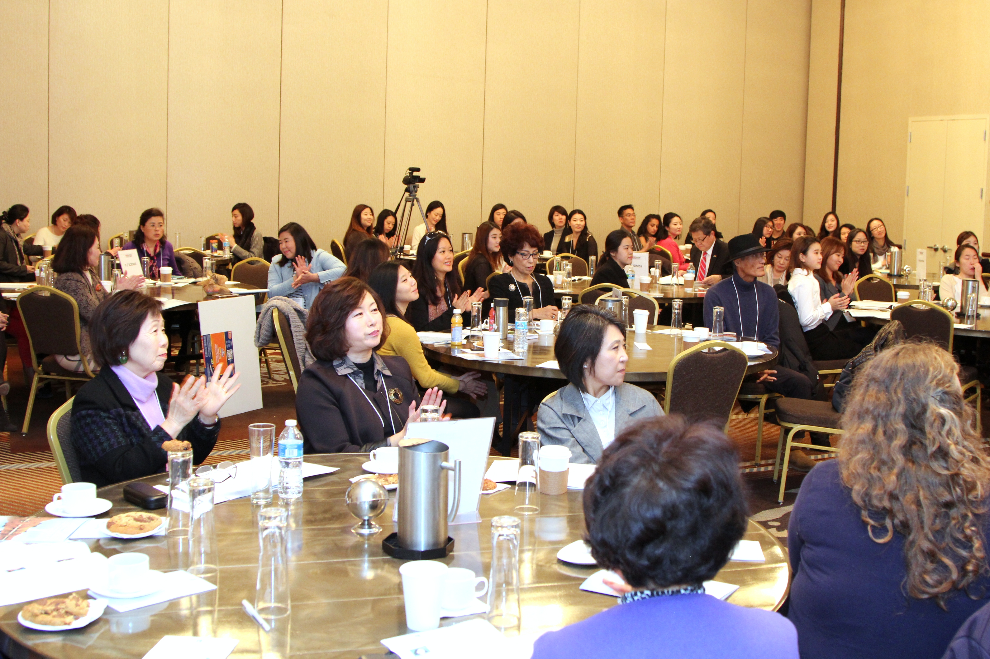
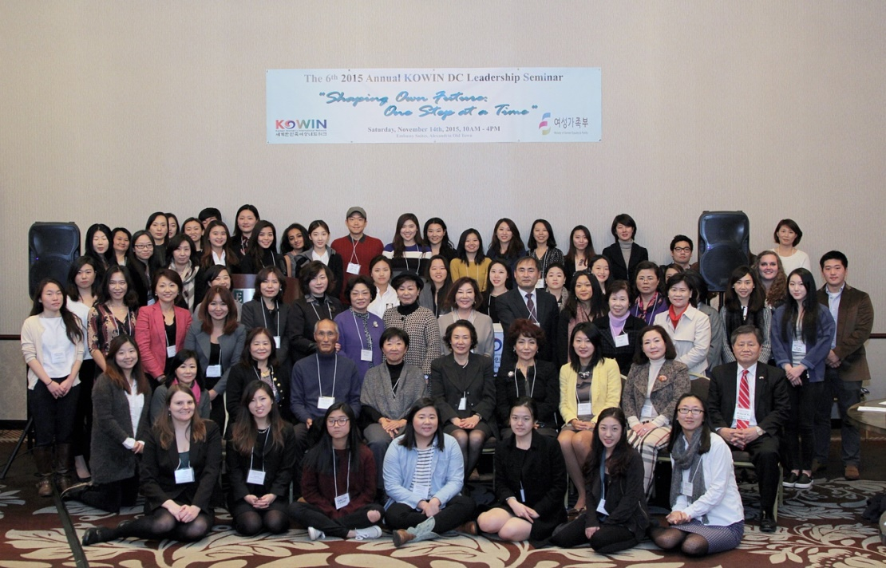
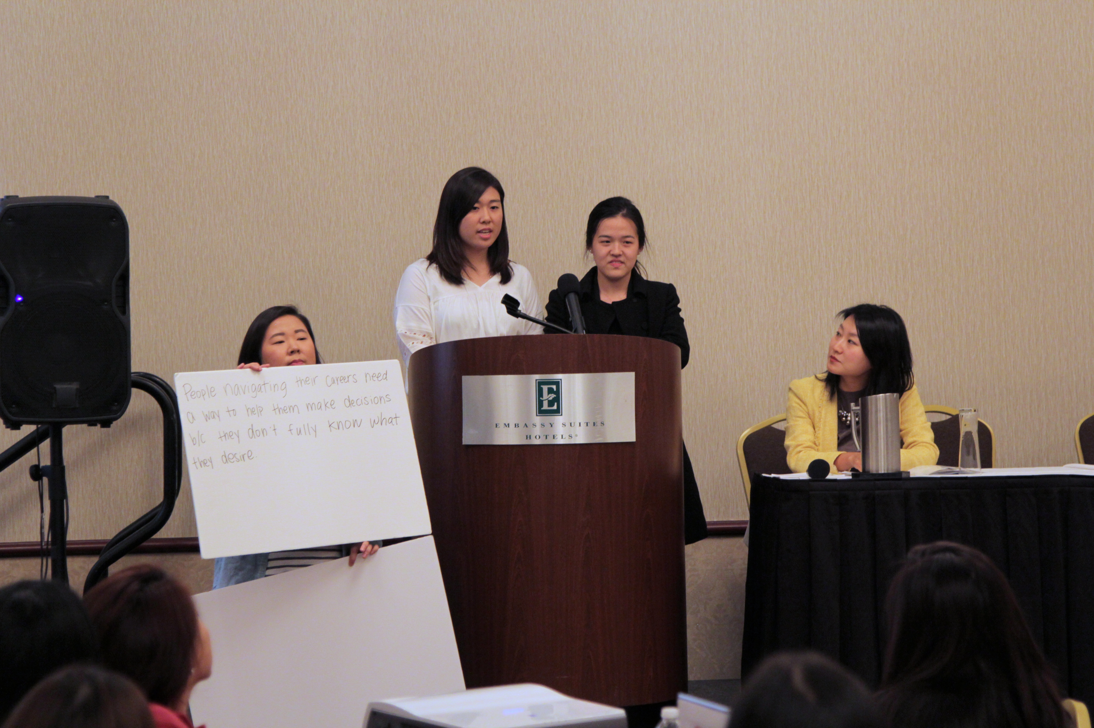
I. 2015년 하반기 ~ 2016년 상반기 활동보고
미 동부 – 워싱턴 D.C. 지회
해당지역 지역국기
[2015년 하반기-2016년 상반기 사업 추진실적]

Slide 5
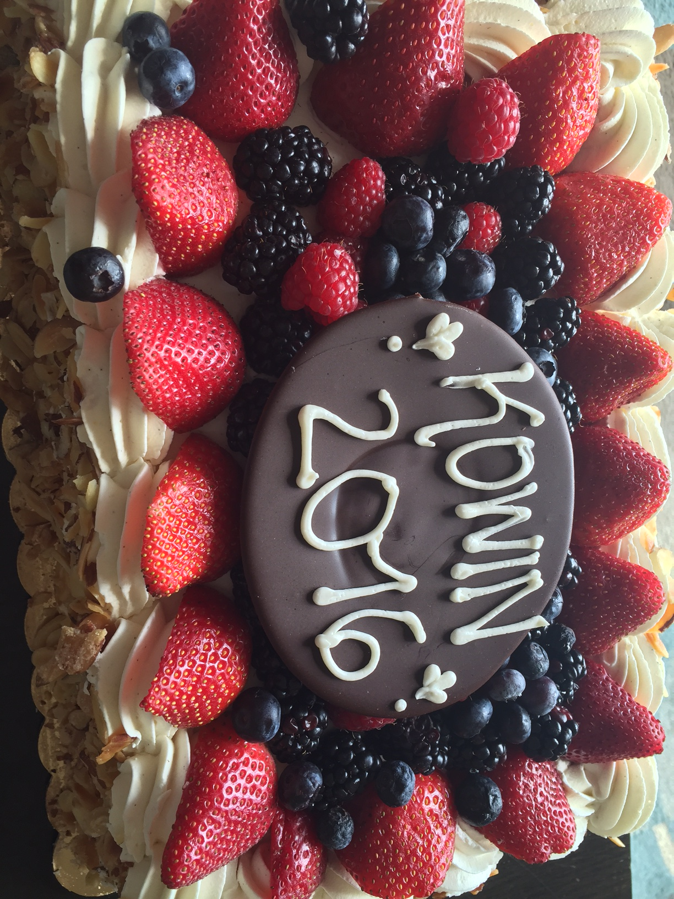
I. 2015년 하반기 ~ 2016년 상반기 활동보고
미 동부 – 워싱턴 D.C. 지회
해당지역 지역국기
[2015년 하반기-2016년 상반기 사업 추진실적]
○ 사업명 : 겨울 회원 연수회 / 2016년 제 1차 정기회의
- 사업목적: 버지니아 주 Lake Anna 별장에서 유용한 정보를 나누며 친목의 시간을 가지며 멤버들간의 돈독한 유대관계를 결성
- 사업추진기간: 2016년 2월 26-28일
- 주요내용
음식 준비, 이정희씨의 인도아래 체조, 남명호 자문관이 Zika 바이러스에 대한 주제 발표, 신수경 회장이 식사예절에 대한 주제 발표, Suzanne Doud Galli 씨의 성형수술기법에 대한 강의, 기금모음
- 주요성과
13명의 멤버들이 참가
다양한 엑티비티와 프레젠테이션으로 구성됨:
헬렌 원씨가 기금모음 시간을 준비함
참여자들 사이의 더욱 긴밀해진 관계와 돈독한 단결력을 확인함
회의 때 멤버들간의 효율적인 소통방법에 대해 논의함. 또한 리더쉽 세미나, 크리스마스 갈라, 기금모음행사 등 향후 일정에 대해 나눔

Slide 6
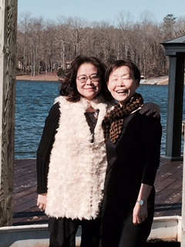
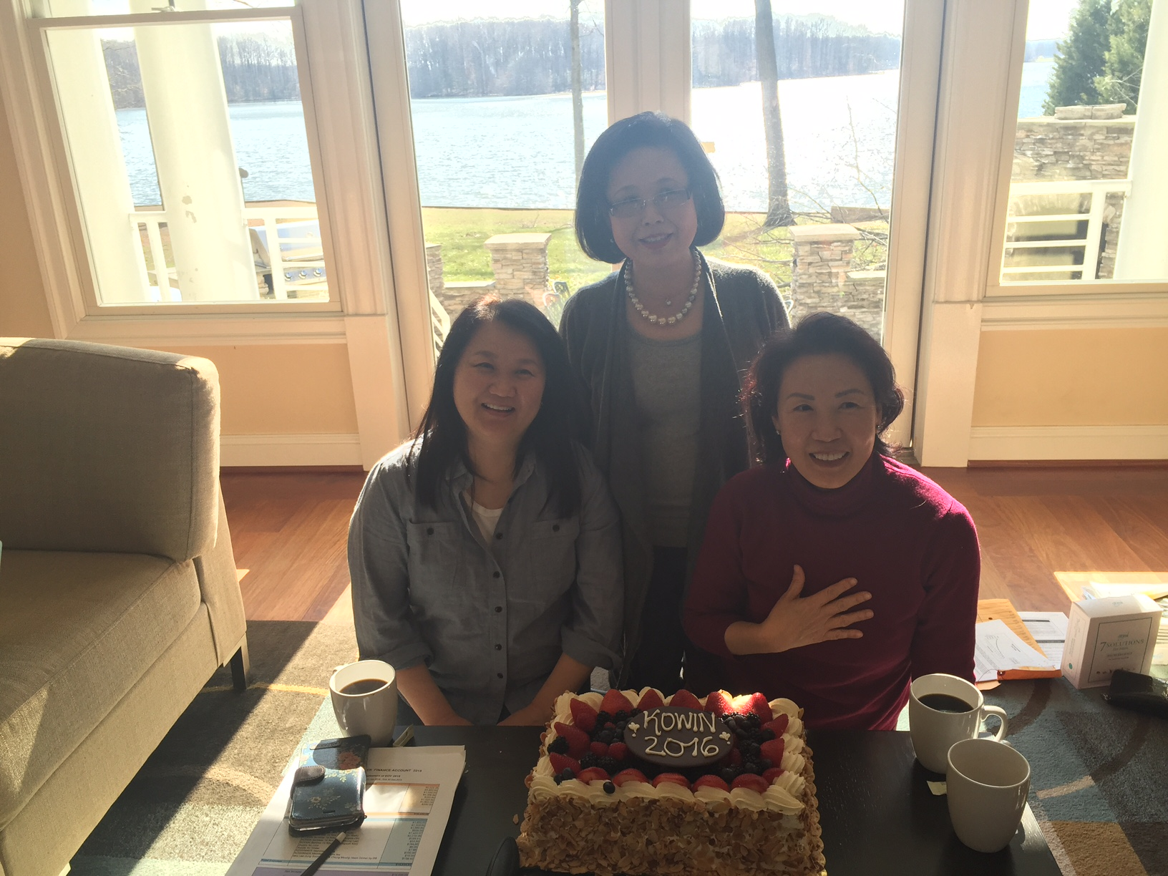
I. 2015년 하반기 ~ 2016년 상반기 활동보고
미 동부 – 워싱턴 D.C. 지회
해당지역 지역국기
[2015년 하반기-2016년 상반기 사업 추진실적]

Slide 7
I. 2015년 하반기 ~ 2016년 상반기 활동보고
미 동부 – 워싱턴 D.C. 지회
해당지역 지역국기
[2015년 하반기-2016년 상반기 사업 추진실적]
○ 사업명 : 2016년 지역담당관 현지활동 강화 사업계획서
- 사업목적: 사업계획서 제출 2016년 4월30일 마감
- 사업추진기간: 2016년 11월말까지 완료
- 주요내용
주제: (1) 차세대 리더십 세미나: “Preparing to Face Global Career Challenges” 국제적 활약을 위한 여성들의 도전
(2) 웨비나: “Wartime Atrocity against Women during WWII; Case Study of Comfort Women and other Victims of Human Trafficking” 일본군 군위안부 관련 고증문헌 아카이빙 프로젝

Slide 8
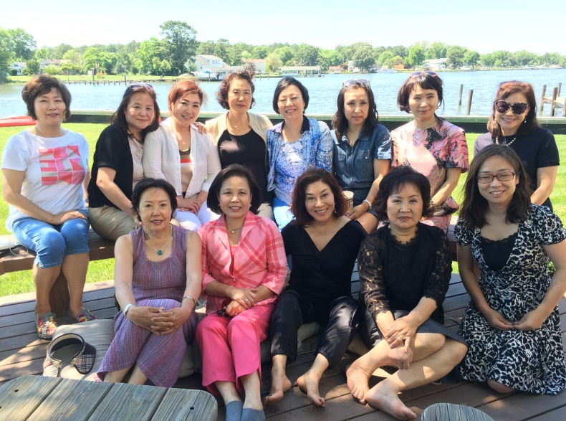
I. 2015년 하반기 ~ 2016년 상반기 활동보고
미 동부 – 워싱턴 D.C. 지회
해당지역 지역국기
[2015년 하반기-2016년 상반기 사업 추진실적]
○ 사업명 : 제 2차 정기회의 및 기금모음행사
- 사업목적: 코윈 워싱턴 지부 그룹 미팅
- 사업추진기간: 2016년 6월 18일
- 주요내용
기금모음, 리더쉽 세미나 논의, 8월 여성컨벤션 일정 논의
- 주요성과
메릴랜드 Grasonville, Annapolis 에 위치한 이정희 씨 별장에서 14명이 참석.
아름다운 바다 경치와 함께 참석한 멤버들간의 유대관계 결성
$3,598 세일 가격에서 $1,674.25의 기금을 모이는 놀라운 성과를 올림
11월에 열리는 리더쉽 세미나에 대해 구체적으로 논의함 , 8월 기금모음행사 등 향후 일정에 대해 나눔

Slide 9
II. 2016년 하반기~ 2017년 상반기 활동계획
미 동부 – 워싱턴 D.C. 지회
[2016년 하반기-2017년 상반기 사업 계획]
○ 사업명 : 제 3차 정기회의
- 사업목적: 코윈 워싱턴 지부 그룹 미팅, 세미나 기금모음
- 사업추진기간: 2016년 8월 12일
- 2016 제주도 세계한민족여성네트워크 컨벤션에 대한 설명
○ 사업명 : 제 16회 세계한민족여성네트워크
- 사업목적: 국내,외 여성 및 세계 각 지역 한민족 여성 연대강화와 정보교류
- 사업추진기간: 2016년 8월 23-26
- 제주도 세계한민족여성네트워크 컨벤션에 9명 참석예정

Slide 10
II. 2016년 하반기~ 2017년 상반기 활동계획
미 동부 – 워싱턴 D.C. 지회
[2016년 하반기-2017년 상반기 사업 계획]
사업명 : 제 7회 코윈 디씨 리더쉽 세미나*
- 사업목적: 차세대 멘토링 코윈 워싱턴 지부
- 사업추진기간: 2016년 11월12일
- 주요내용: 세미나는 직업 분야에 대한 고민의 폭을 넓혀 급변하는 시대에 대한 변화를 좀 더 민감히 감지하고 흐름을 읽고 더 넓은 세상으로 나갈수 있는 준비로 “국제적 활약을 위한 여성들의 도전 “ 이라는 주제로 다룰 예정
○ 사업명 : 제 4차 정기회의
- 사업목적: 코윈 워싱턴 지부 그룹 미팅,
- 사업추진기간: 2016년 11월17일
- 주요내용: 12월에 있을 Holiday Gala 준비의논
○ 사업명 : 제 7회 코윈 디씨 리더쉽 세미나*
- 사업목적: 코윈 워싱턴 지부 그룹 미팅, 기금모음
- 사업추진기간: 2016년 11월 중
- 주요내용
“글로벌 커리어 장벽에 대한 준비"라는 주제로 열리게 될 예정

Slide 11
II. 2016년 하반기~ 2017년 상반기 활동계획
미 동부 – 워싱턴 D.C. 지회
[2016년 하반기-2017년 상반기 사업 계획]
○ 사업명 : Holiday Gala
- 사업목적: 코윈 워싱턴 지부 그룹 친목과 네트워크를 위한 연회, 기금모음
- 사업추진기간: 2016년 12월 9일
○ 사업명 : 겨울 회원 연수회 / 2017년 제 1차 정기회의
- 사업목적: 2017년도의 코윈 워싱턴 지부 행사 계획시간을 가지며 멤버들간의 돈독한 유대관계를 결성
- 사업추진기간: 2017년 2월말이나 3월초경
- 주요내용: 2017년 행사계획; 회의와 회원들에게 도움이되는 주제들의 강의

Slide 12
II. 2016년 하반기~ 2017년 상반기 활동계획
미 동부 – 워싱턴 D.C. 지회
[2016년 하반기-2017년 상반기 사업 계획]
○ 사업명 : 제 2차 정기회의
- 사업목적: 코윈 워싱턴 지부 그룹 미팅
- 사업추진기간: 2017년 5월 / 6월
- 주요내용: 새 펠로우 선정심사, 위원회 보고, 문화/건강 강연

